Slide 1
Викторина по географии
Выполнила
ученица 9 «в» класса
Клочнева Милена

Slide 2
Самый-самый
Самый большой материк?
(Евразия)
Самый большой океан?
(Тихий)
Самая глубокая впадина Мирового океана?
(Марианская)
Самое глубокое озеро мира?
(Байкал)
Самая полноводная река мира?
(Амазонка)
Самый большой остров в мире?
(Гренландия)
Самый большой полуостров?
(Аравийский)
Самый маленький океан?
(Северный Ледовитый)
Самое мощное течение в Мировом океане?
(Западных ветров)
Самый высокий водопад?
(Анхель)

Slide 3
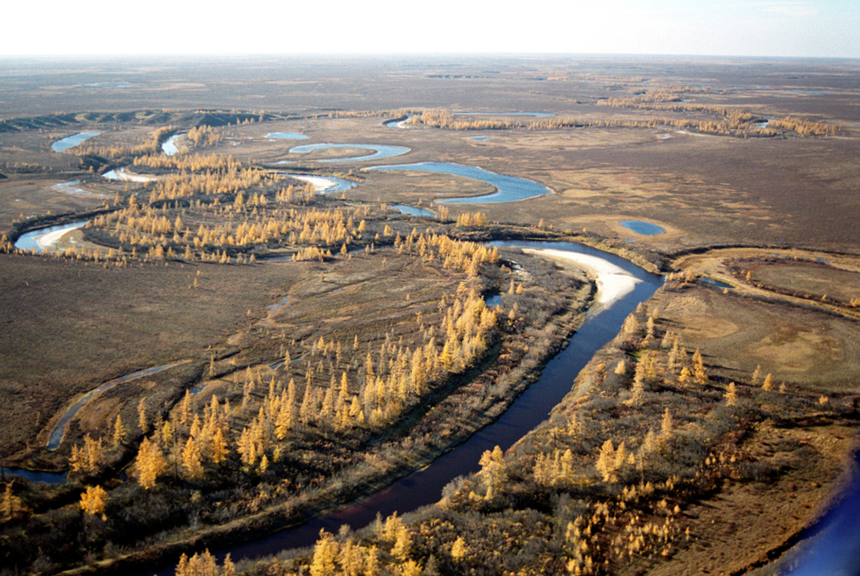
Какой полуостров на севере нашей страны сам говорит о своей величине?
Ямал

Slide 4
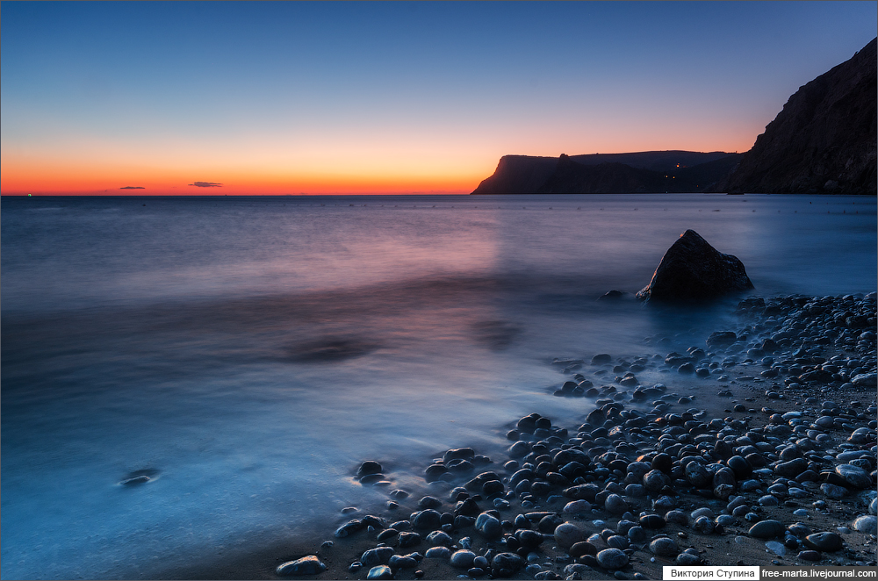
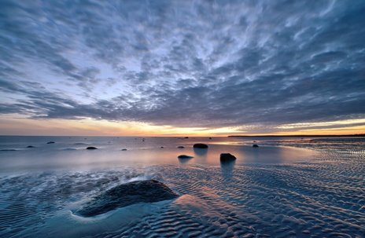
Какие два моря в Росси противоположны по географическому положению, температуре воды и названию?
(Чёрное и Белое)

Slide 5
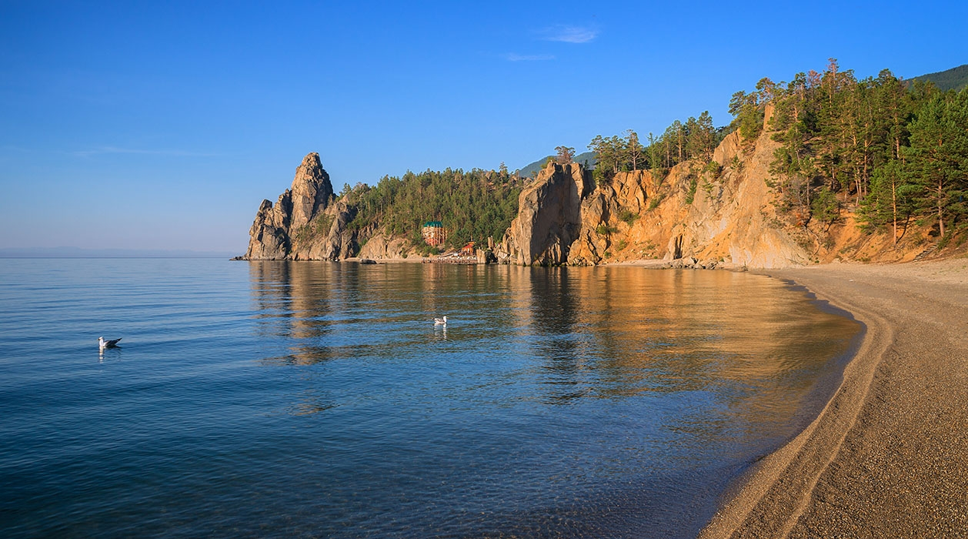
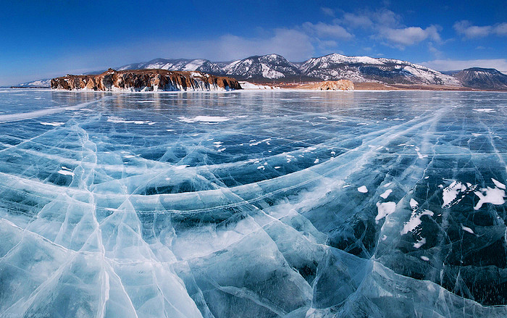
В какое озеро нашей страны впадает 336 рек, а вытекает только одна?
(Байкал)

Slide 6
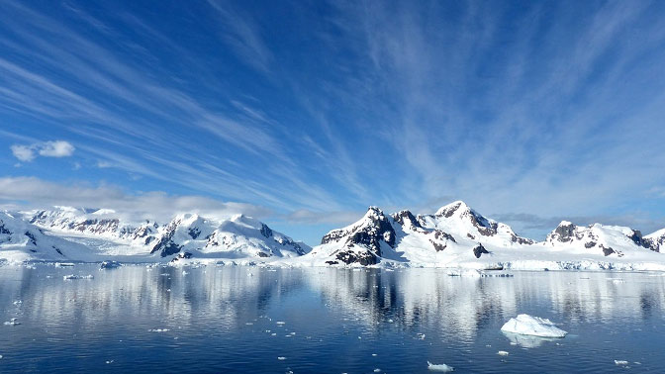
(Антарктида)
На каком из материков нет ни одной реки?

Slide 7
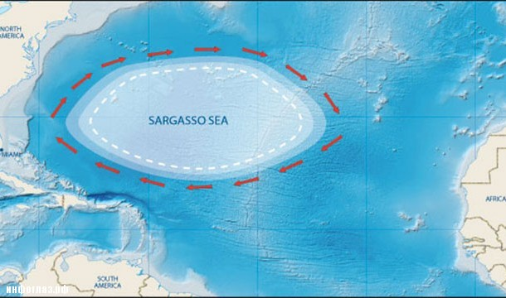
Мы часто говорим "безбрежное море". А есть ли действительно море без берегов?
(Да, в Атлантическом океане Саргассово море)

Slide 8
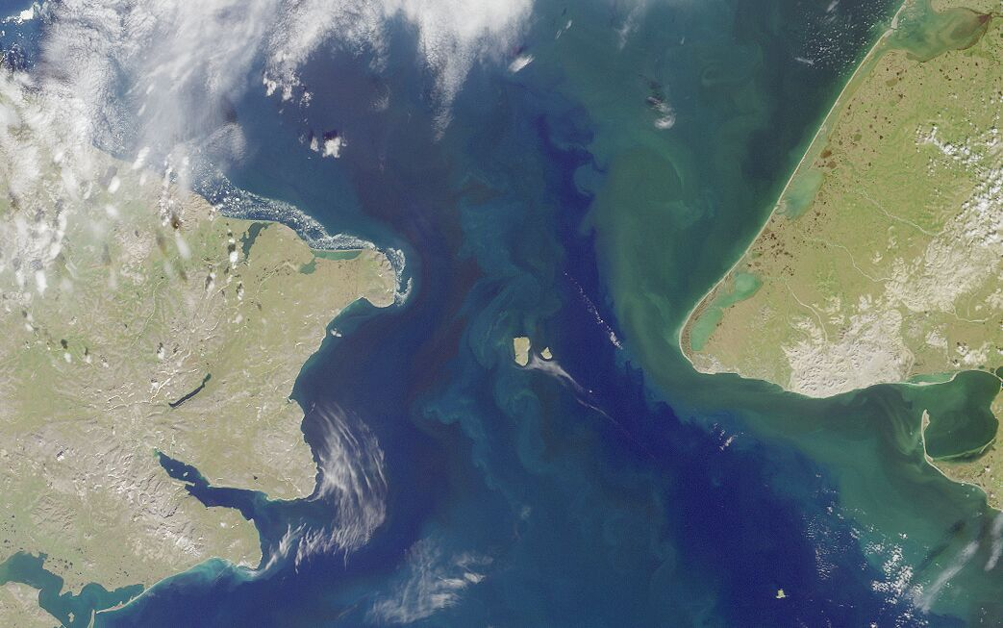
Какой пролив разделяет два моря, два океана, два материка, два полуострова и две страны?
(Берингов)

Slide 9
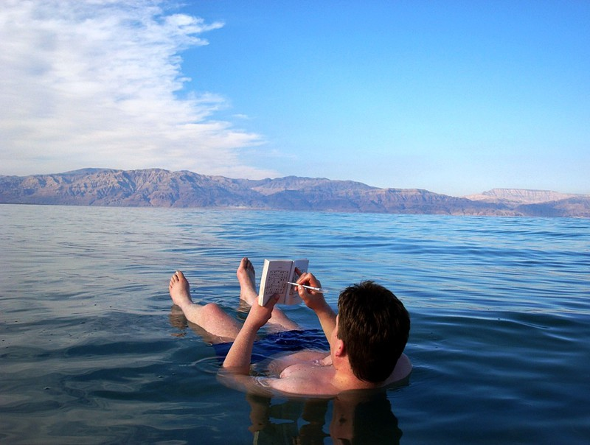
В каком море не утонет даже не умеющий плавать человек?
(В Мёртвом море-озере)

Slide 10
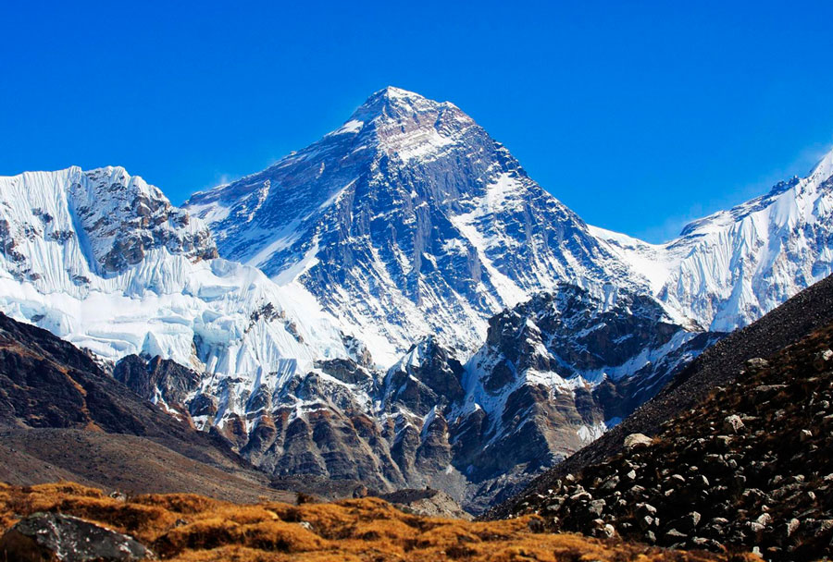
Какая самая высокая гора на земле?
(Джомолунгма или Эверест)

Slide 11
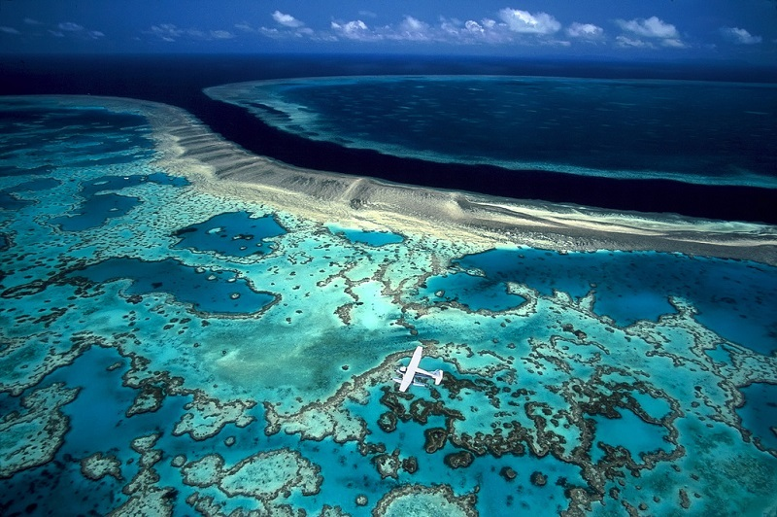
У побережья какой страны находится Большой Барьерный риф?
(У побережья Австралии)

Slide 12
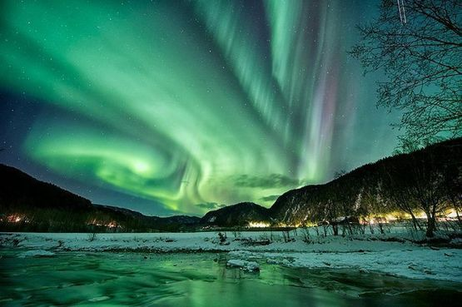
Что вызывает северное сияние?
(Столкновение солнечных частиц с молекулами атмосферного газа)

Slide 13
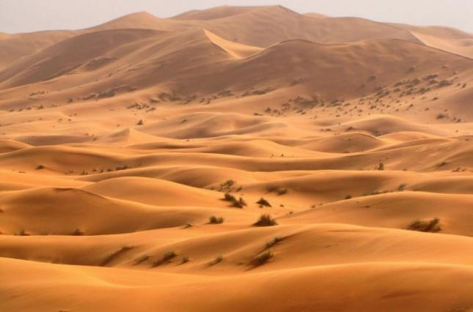
Самая большая пустыня в мире
(Сахара)

Slide 14
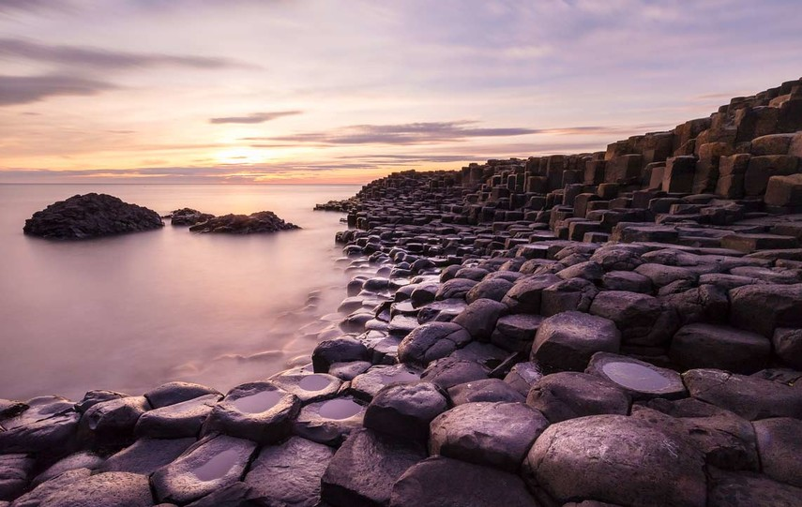
Где находится «дорога великанов»?
(В Северной Ирландии)

Slide 15
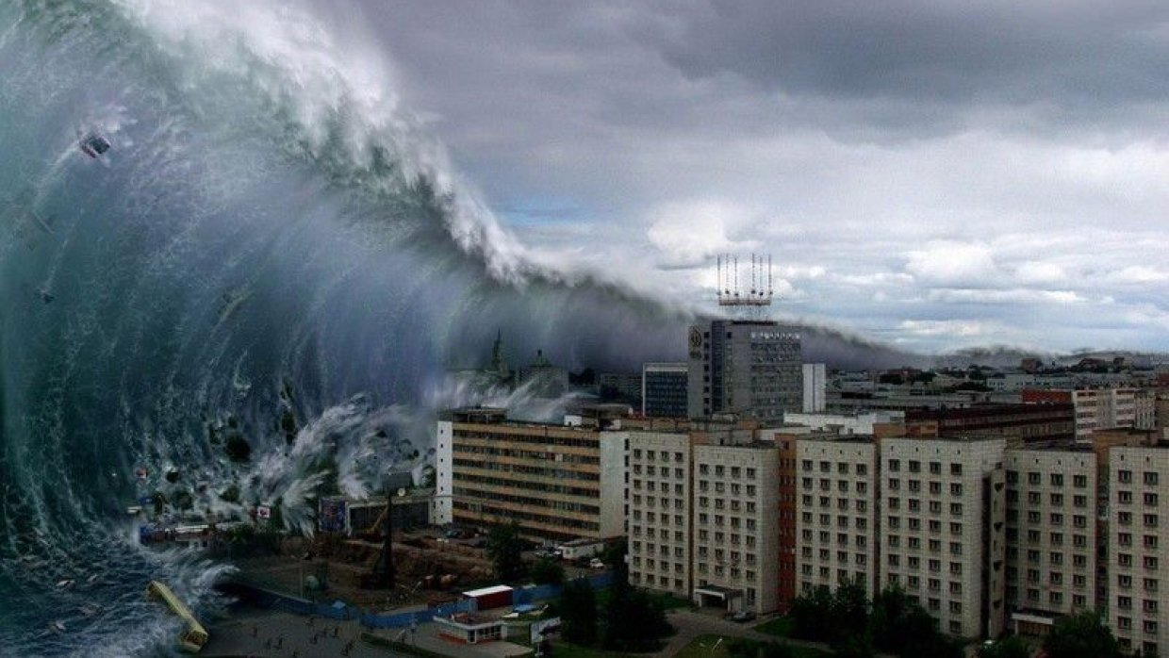
Чем вызваны цунами?
(Землетрясением или извержением вулканов)

Slide 16
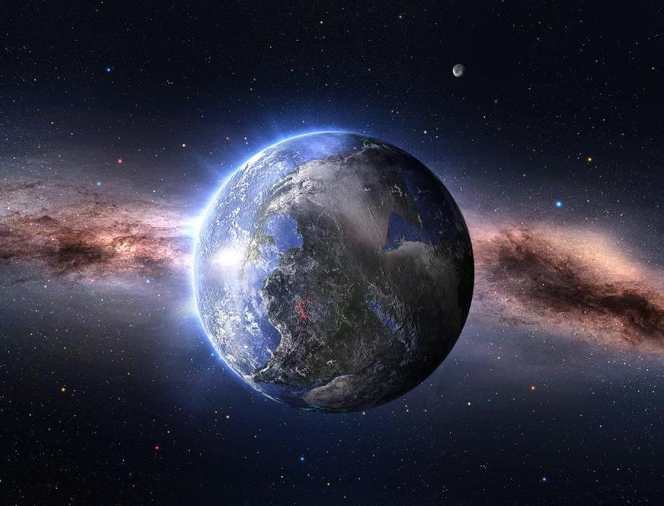
Спасибо за Внимание)

